Slide 1
Radio BUAP
¿Cómo dotar a todas las escuelas de materiales de laboratorio útiles y a bajo costo?
En el Laboratorio de Pruebas Ópticas de la Facultad de Ciencias Físico Matemáticas de la BUAP,
“Hacemos lo que podemos con lo que tenemos”. acordero@fcfm.buap.mx

Slide 2
Tardes culturales
¿Cómo dotar a todas las escuelas de materiales de laboratorio útiles y a bajo costo?

Slide 3
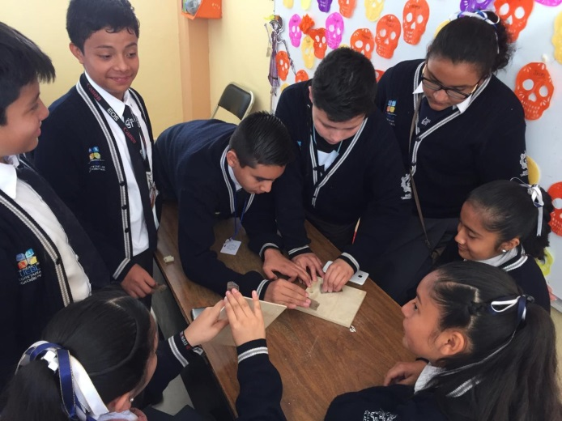
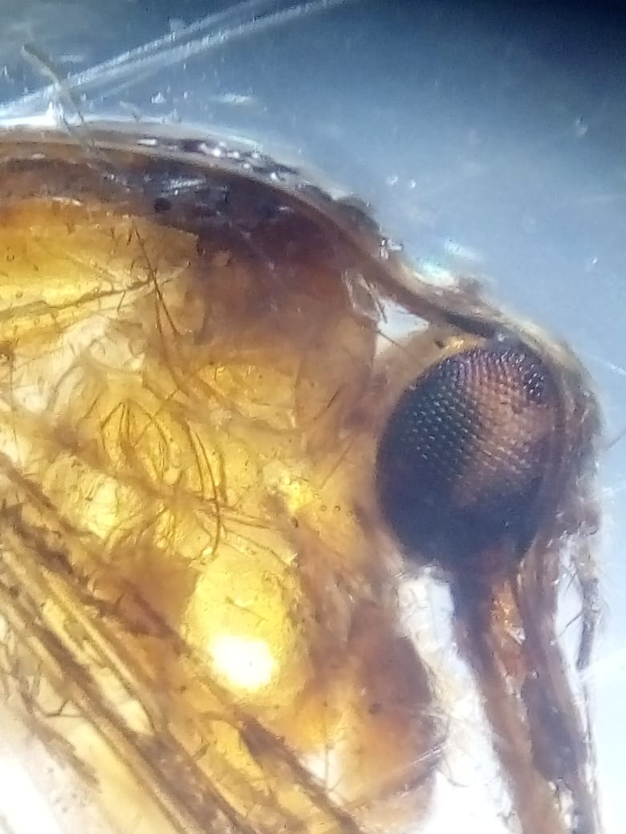
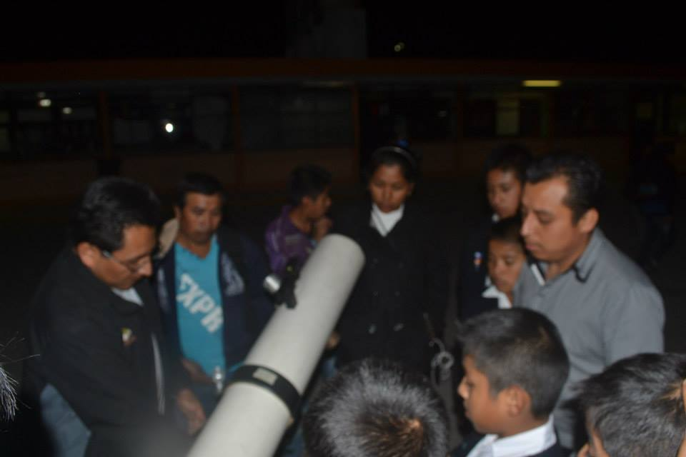
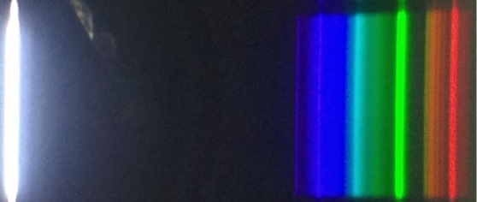
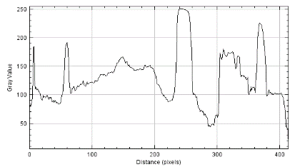
Actividades del Laboratorio de Pruebas Ópticas de la FCFM de la BUAP
Diez microscopios para cada salón
INVESTIGACIÓN
DOCENCIA
VINCULACIÓN
(APOYO A LA DOCENCIA)
Un telescopio para cada escuela
Código de barras de los elementos químicos

Slide 4
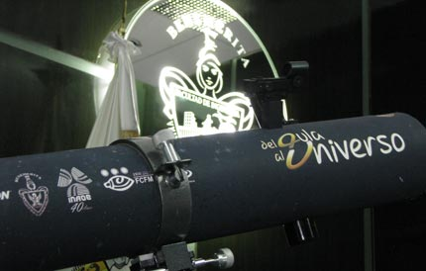
¿Cómo dotar a todas las escuelas de materiales de laboratorio útiles y a bajo costo?
El programa 1: “Del Aula al Universo” nació por la colaboración de :
*LA FCFM-BUAP
Facultad de Ciencias Físico Matemáticas de la BUAP *EL INAOE (Instituto Nacional de Astrofísca Óptica y Electrónica de Tonantzintla)
*Célestron (marca de telescopios hechos en China y vendidos en todo el mundo)
*LA SAM (Sociedad Astronómica de México)
acordero@fcfm.buap.mx

Slide 5
Un poquito de historia
La construcción de telescopios inicia hace más de treinta años, en 1996, en la FCFM DE LA BUAP.
Hacíamos un curso en diciembre para construir telescopios.
En cada curso construíamos alrededor de 15 telescopios que al final sólo algunos sabían usar (sólo los que ya sabían usarlo antes)
Después de varios fracasos incluimos un conjunto de conferencias de astronomía (que tampoco sirvieron para nada).
Continuaron los fracasos y después incluimos un curso de astronomía práctica.
Ahora varios de los que hacen su telescopio aprenden a usar el telescopio.

Slide 6
Metas.- Hemos construido, en colaboración con los estudiantes y profesores de escuelas más de 1000 telescopios newtonianos de 14 cm de diámetro y capacitado a (por lo menos) 5000 estudiantes y 1000 profesores de más de 1000 escuelas.
Los clubes astronómicos y un profesor están comunicados por dos vías creadas exprofeso:
a) la página https://sites.google.com/site/aulauniverso1/ y
b) la cuenta de Facebook http://www.facebook.com/aulauniverso.tallerdeoptica
Todo mundo puede acceder a estas páginas.
acordero@fcfm.buap.mx

Slide 7
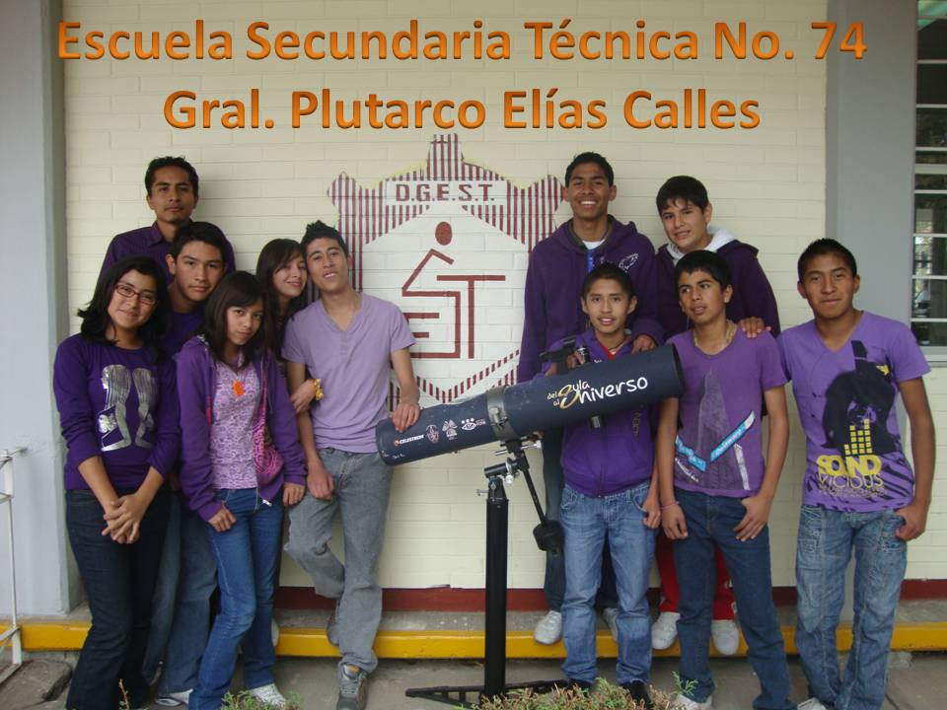
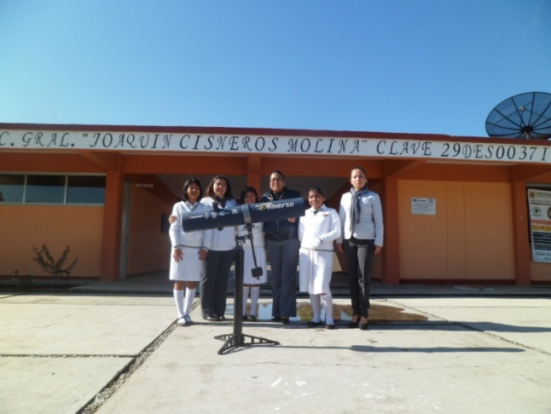
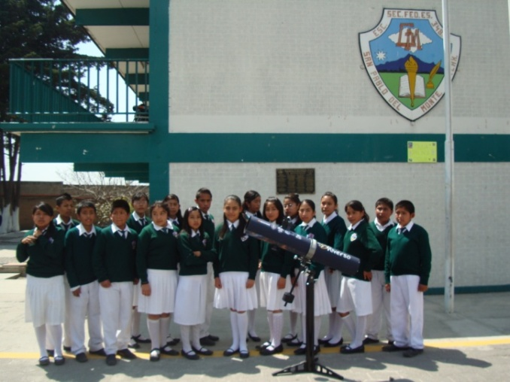
Los participantes
a) Construyen su telescopio y son capacitados para darle mantenimiento.
b) Aprenden a hacer observaciones astronómicas básicas y
c) Se vinculan con su comunidad enseñando los objetos del cielo
acordero@fcfm.buap.mx

Slide 8
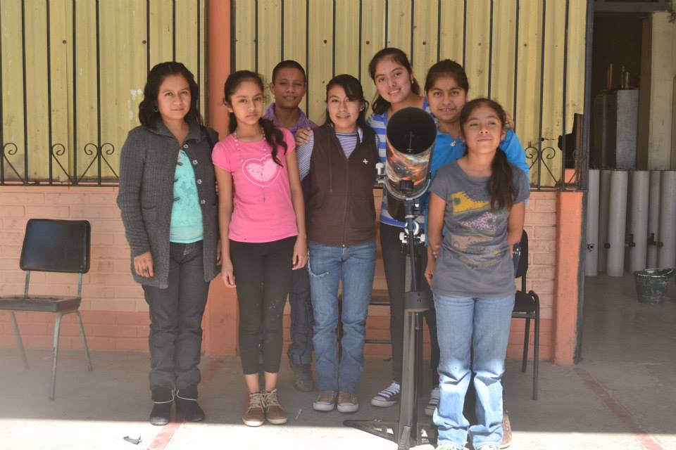
Algunos clubes
acordero@fcfm.buap.mx

Slide 9
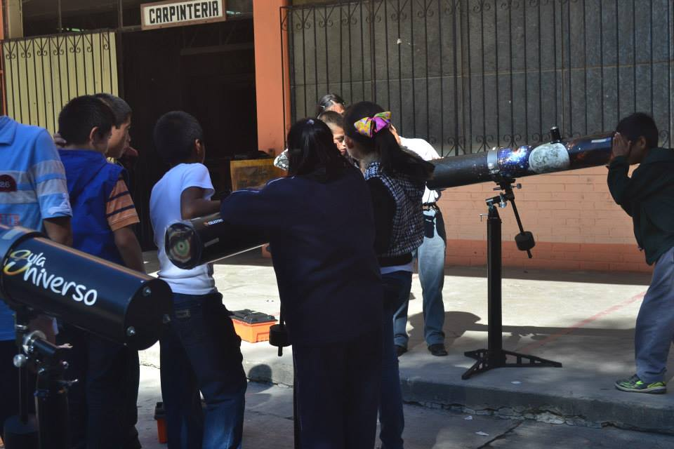
Construcción del telescopio por estudiantes de Albergue Indígena en Tehuacán.
acordero@fcfm.buap.mx

Slide 10
Prácticas de astronomía en Valles.
acordero@fcfm.buap.mx

Slide 11
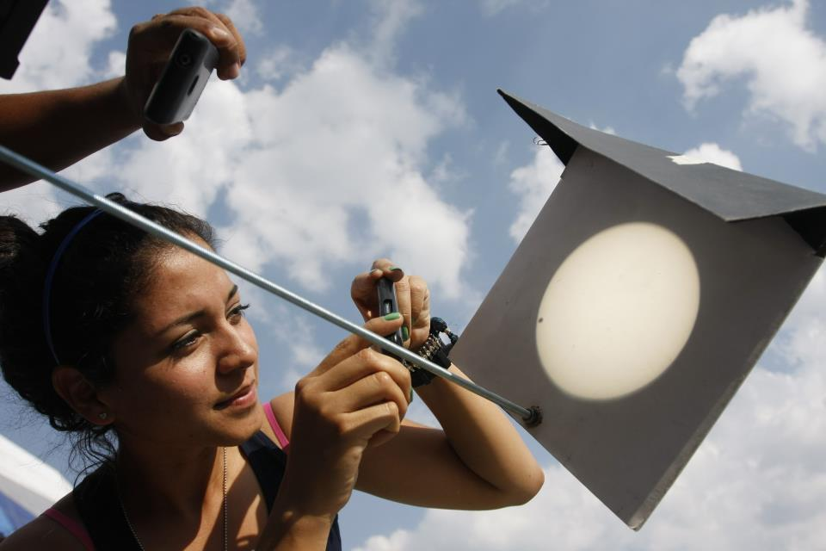
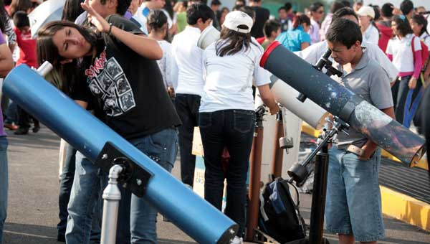
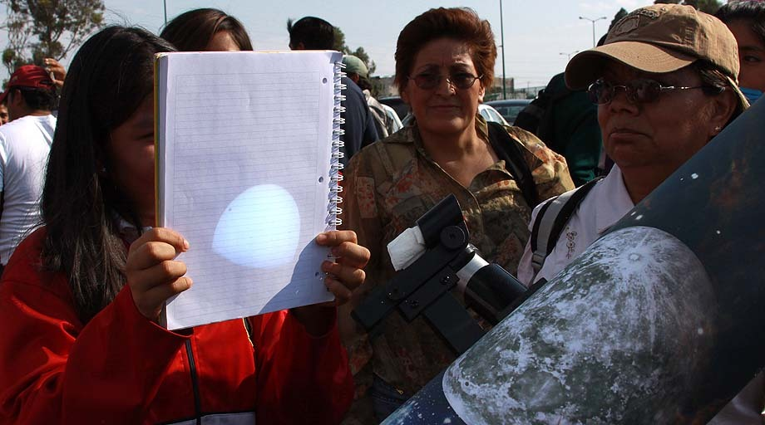
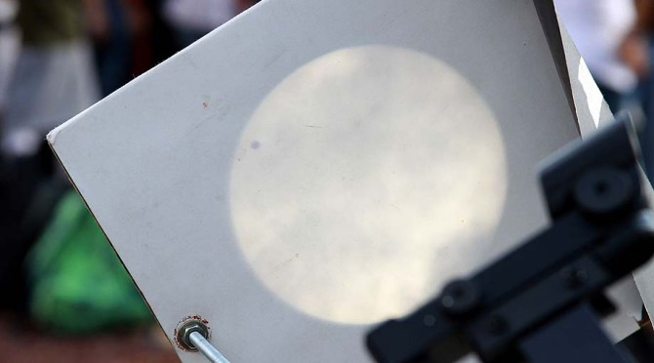
Tránsito de Venus.- El tránsito de Venus frente al disco solar ocurrió del 5 de junio de 2012. Para su observación y difusión fueron convocados todos los clubes astronómicos con su telescopio. Como una contribución adicional, desarrollamos un filtro que se acopló a cada telescopio y que permite la observación directa a través del mismo.
La respuesta llegó a prácticamente el 90% de asistencia de las escuelas convocadas (113). Lo significativo es que los clubes astronómicos que trajeron su telescopio en la mayoría de los casos había aumentado en número de integrantes, como puede apreciarse en las fotografías anexas.
acordero@fcfm.buap.mx

Slide 12
Dos acercamientos

Slide 13
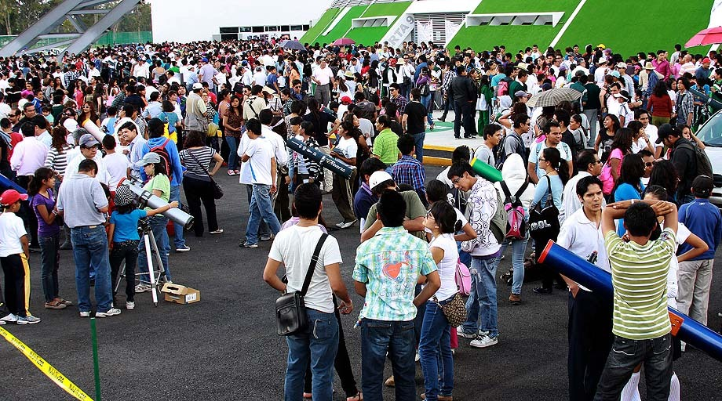
Tuvo una gran cobertura informativa de los medios de comunicación (radio, televisión y prensa escrita).
Este fue un evento único en México y en el mundo.
acordero@fcfm.buap.mx

Slide 14
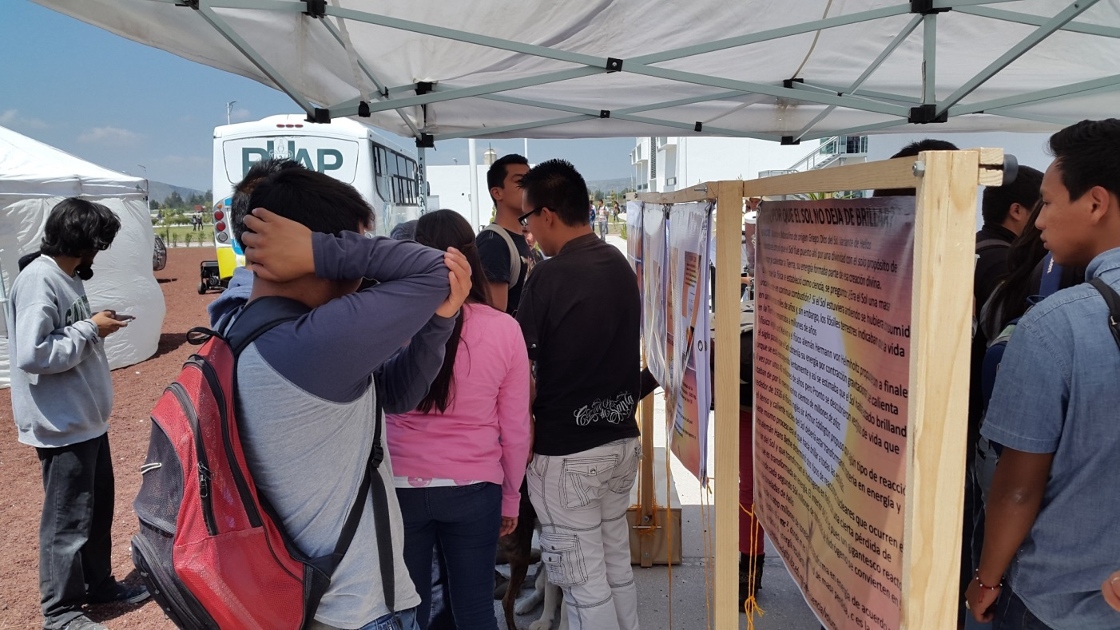
Observaciones callejeras del sol
1) Se observan
las manchas
solares con su
telescopio
acondicionado
2) Se calcula la
velocidad de
rotación del sol
con ayuda de un
Poster- tendedero.
3) Los profesores nos piden el archivo del tendedero.
acordero@fcfm.buap.mx

Slide 15
¿Dónde están los telescopios DAU ?
Puebla
Tlaxcala
Aguascalientes
Oaxaca
Sonora-Cananea
Querétaro
Quintana Roo
Morelos
https://www.google.com.mx/maps/@23.4439845,-98.558393,5z/data=!3m1!4b1!4m2!6m1!1szos_sNAc20os.kBTZaVE8qVqo
“Hacemos lo que podemos con lo que tenemos”
acordero@fcfm.buap.mx

Slide 16
Programa 2
Reciclando un celular para Construir un microscopio escolar opto-electrónico
acordero@fcfm.buap.mx

Slide 17
Un poco de historia
Les propuse la actividad de extraer la lente de la cámara de un celular en desuso para que la usaran como lupa. Y, como siempre, a un estudiante se le ocurrió ponerle un celular para sacar una foto (sin mi autorización).
Después hicieron una montura espantosa que funcionaba a veces. Lo que siguió fue fácil: le pedí a los técnicos que hicieran la montura buena. bonita y barata. Solo logramos que fuera buena y barata.

Slide 18
Reciclando un celular para construir un microscopio escolar opto-electrónico
Antecedentes.- La mayoría de las clases de biología son impartidas sólo con dibujos y/o fotografías de las células, bacterias y en general de objetos microscópicos. El principal obstáculo es económico puesto que el costo mínimo de un microscopio escolar es de alrededor de 6000.00. Por tanto es prohibitivo para la mayoría de las escuelas que quieran adquirirlo con recursos propios y/o para el mismo estado si se quiere cubrir todas las escuelas del país.
Cada práctica de laboratorio requiere al menos 10 microscopios/grupo

Slide 19
Reciclando un celular para construir un microscopio escolar opto-electrónico
Objetivo.-Todos los maestros de México que impartan clases de Biología deben tener, al menos, un microscopio escolar a través del cual los estudiantes puedan observar células (vegetales y animales), bacterias y muchas cosas más.

Slide 20
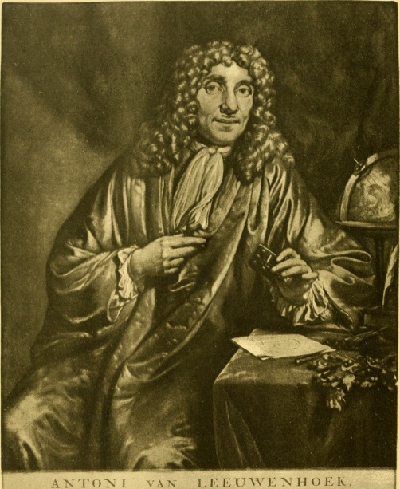
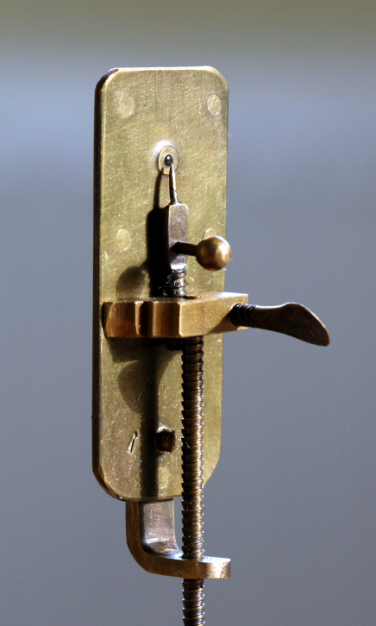
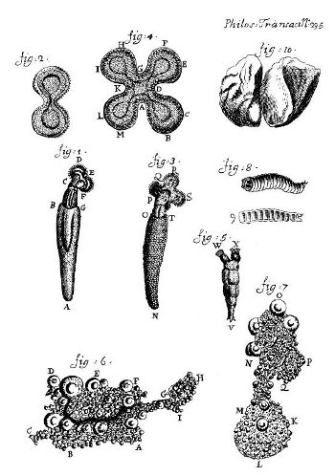
Reciclando un celular para construir un microscopio escolar opto-electrónico
HISTORIA:
Antonie van Leeuwenhoek(*) (1632-1723) construyó microscopios simples con lentes biconvexas que él mismo pulía. Logró amplificaciones de hasta 200X. Con sus microscopios Leeuwenhoek observó protozoos, bacterias, espermatozoides etc., que son los objetos que requerimos ver en nuestras escuelas de nivel básico y medio.
(*) Paul de Kruif, Los cazadores de microbios, (1926).

Slide 21
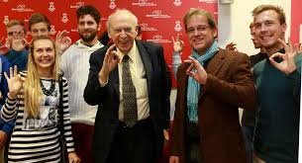
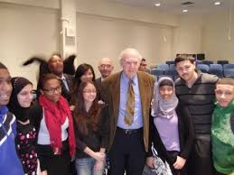
Reciclando un celular para construir un microscopio escolar opto-electrónico
2) “Tenemos que explicar a los chicos acerca de cómo las cosas que usamos en la vida diaria, tales como teléfonos celulares, radios y televisiones, están basados en la física, y explicarles cómo es que trabajan en términos simples.
Esto apunta a la relevancia de la física en sus vidas. Para crear un interés en cualquier área de la ciencia, primero debes capturar la imaginación del chico.”
Jerome I. Friedman, premio nobel de Física 1990

Slide 22
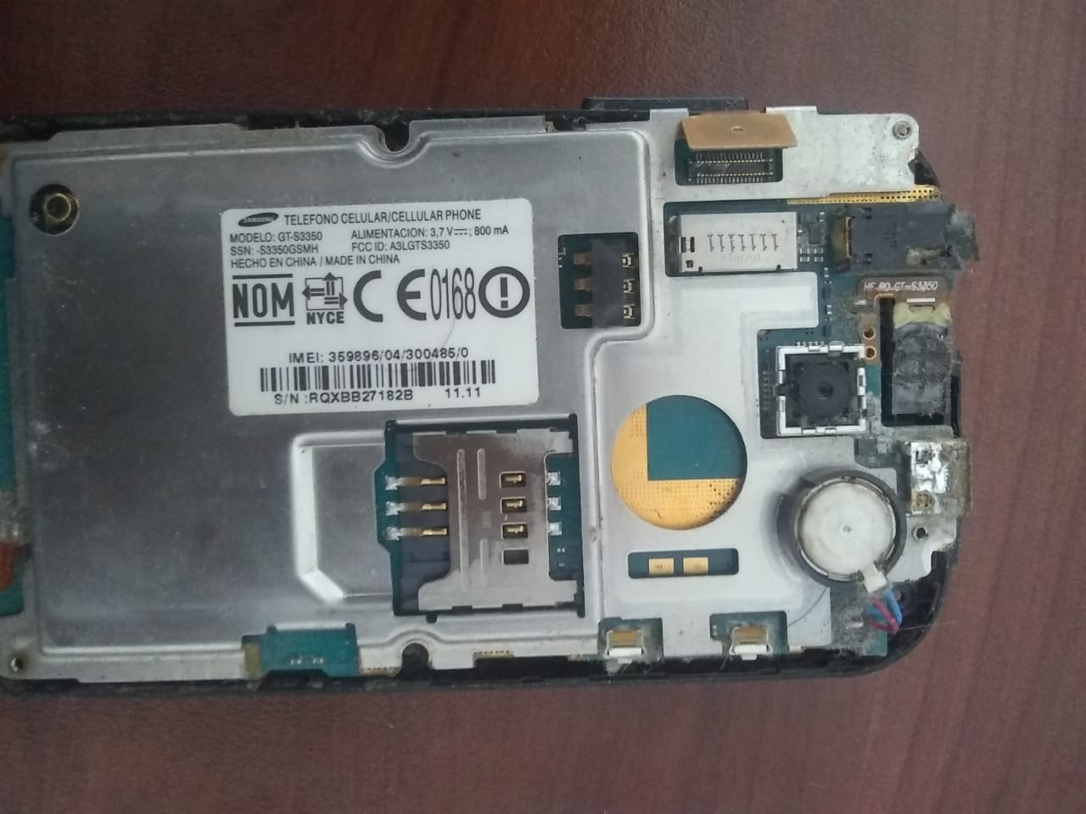
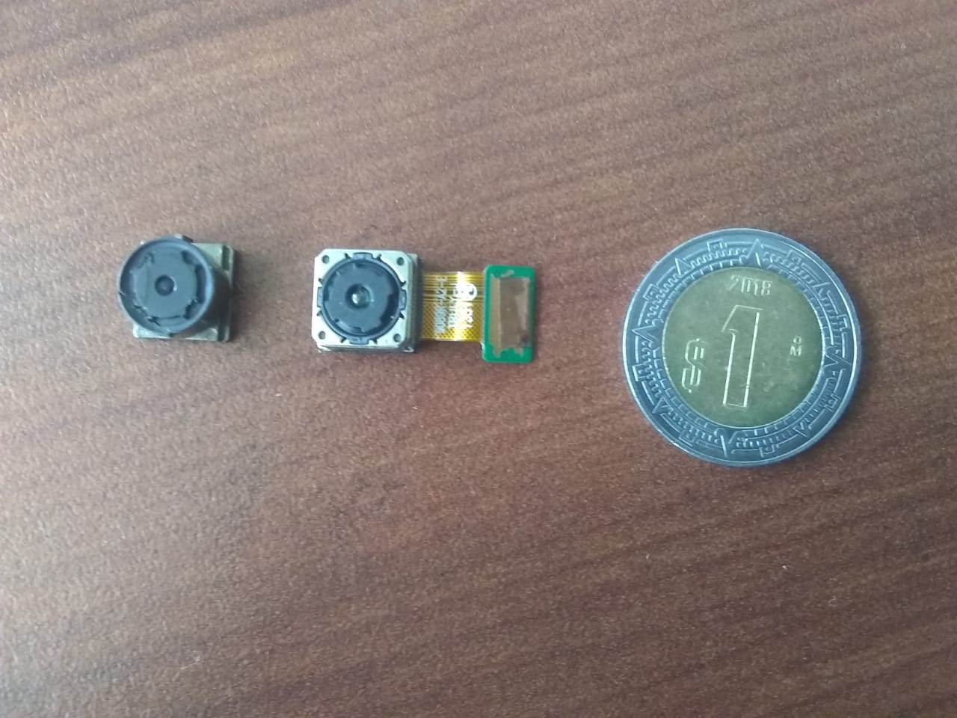
Reciclando un celular para construir un microscopio escolar opto-electrónico
Pasos prácticos:
Desarmamos un celular en desuso, le extraemos la cámara fotográfica y la usamos como la lente de nuestro nuevo microscopio escolar y

Slide 23
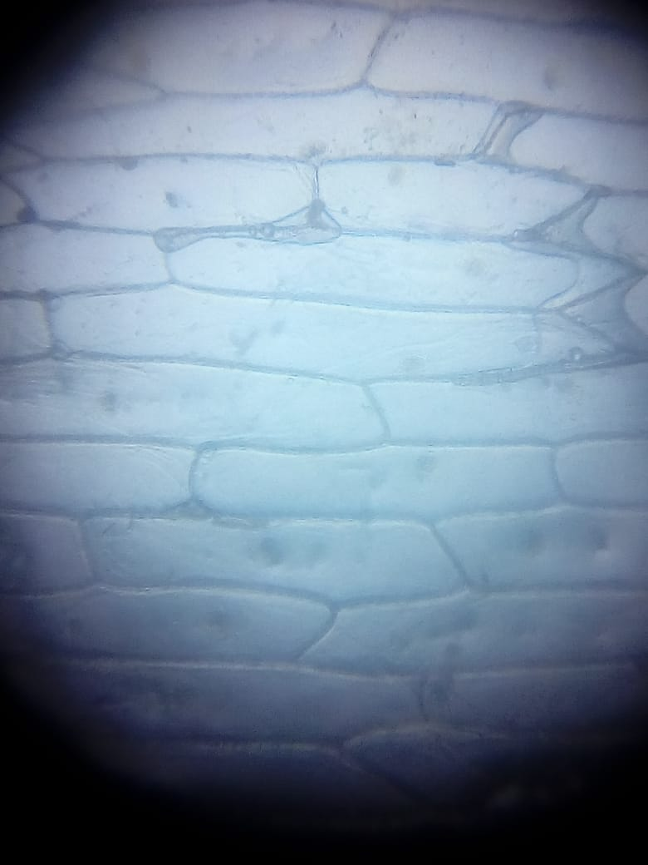
Reciclando un celular para construir un microscopio escolar opto-electrónico
2) Usamos un celular bueno (del profesor y/o los estudiantes) para obtener fotografías y/ videos de los objetos microscópicos convirtiéndolo en opto-electrónico.
Células de cebolla

Slide 24
Bacterias de agua de florero de panteón (el primer video)

Slide 25
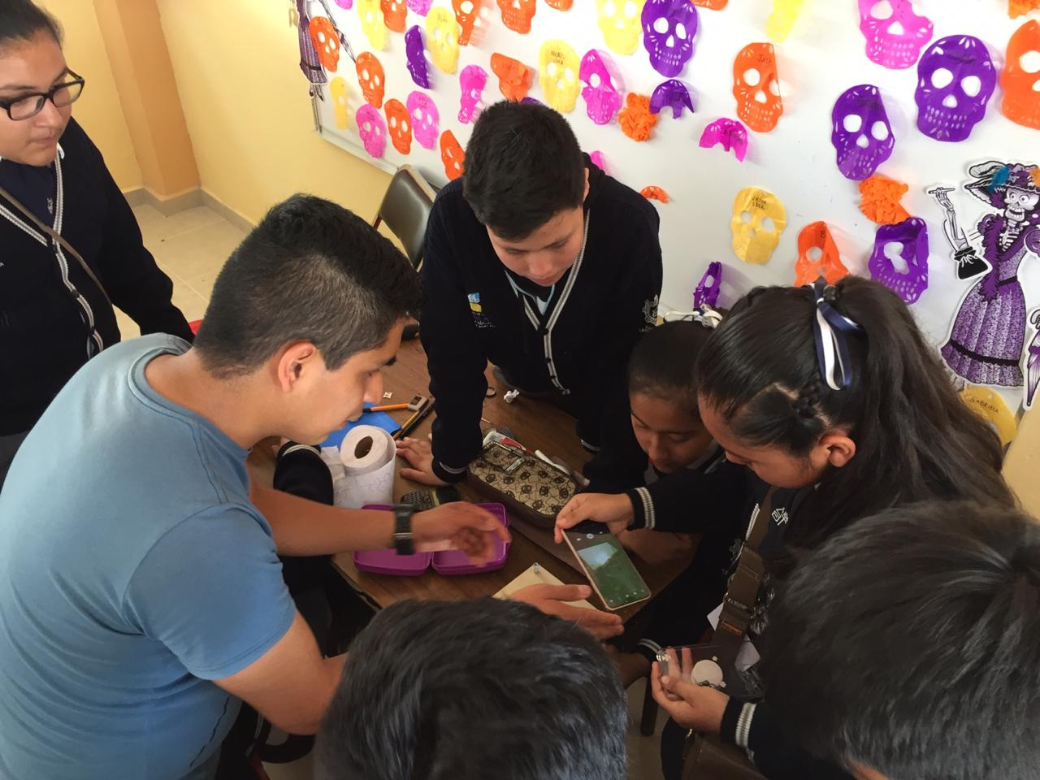
Reciclando un celular para construir un microscopio escolar opto-electrónico
Taller de construcción.- El taller de construcción está dividido en cuatro bloques:
Uso de las lentes de las cámaras fotográficas como lupas.
La ubicación de la cámara fotográfica del celular, su extracción, la estimación de la distancia focal y la estimación de la amplificación de su microscopio.
Taller impartido para estudiantes
y profesores en Técnica 104 en Atlixco

Slide 26
Reciclando un celular para construir un microscopio escolar opto-electrónico
El armado de las partes del microscopio colocando la lente obtenida del celular y los ajustes mecánicos necesarios.
La preparación de muestras para observar como células de cebolla, frotis de dentadura, agua sucia de flores.. etc.
La toma de fotografía y videos de lo observado.
Taller impartido para estudiantes
y profesores en Técnica 104 en Atlixco

Slide 27
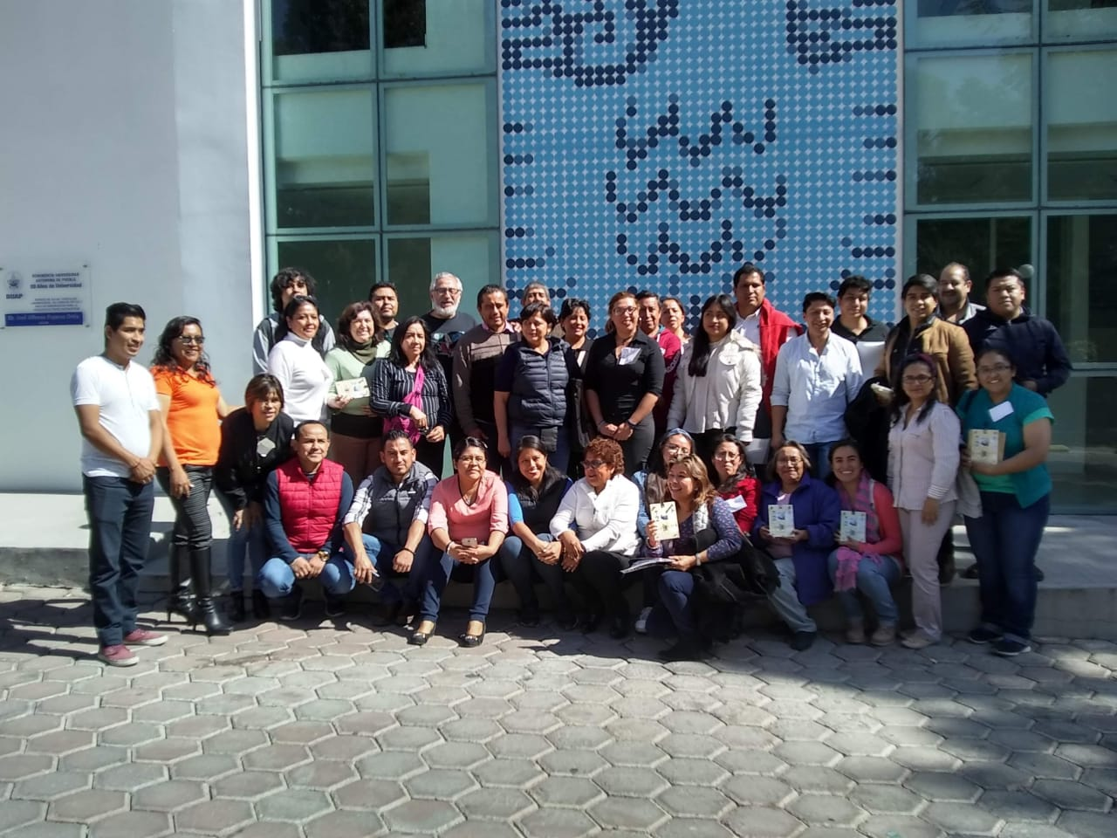
Reciclando un celular para construir un microscopio escolar opto-electrónico
El Uso del celular del profesor y/o de los estudiantes para obtener fotografías y/ videos de los objetos microscópicos convirtiéndolo así en un microscopio opto-electrónico.
Taller impartido a profesores del
Colegio de Bachilleres del Estado de Puebla

Slide 28
Reciclando un celular para construir un microscopio escolar opto-electrónico
La duración del taller es de 6 horas.
El taller puede ser impartido a grupos con un cupo máximo 40 personas en un espacio que cuente con al menos 10 mesas.
Los participantes deben llevar un celular para reciclar.
El costo de los materiales de cada microscopio es de $150.00 (ciento cincuenta pesos).

Slide 29
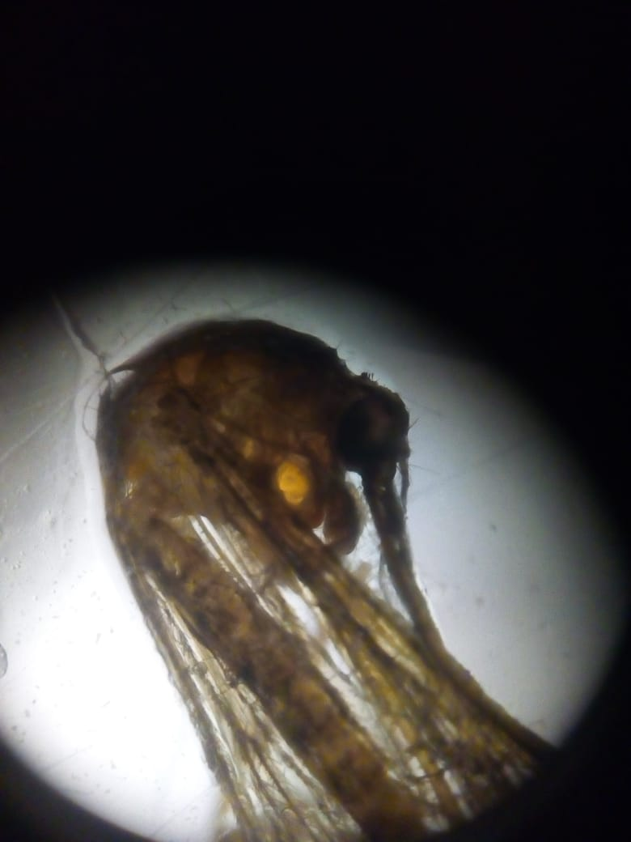
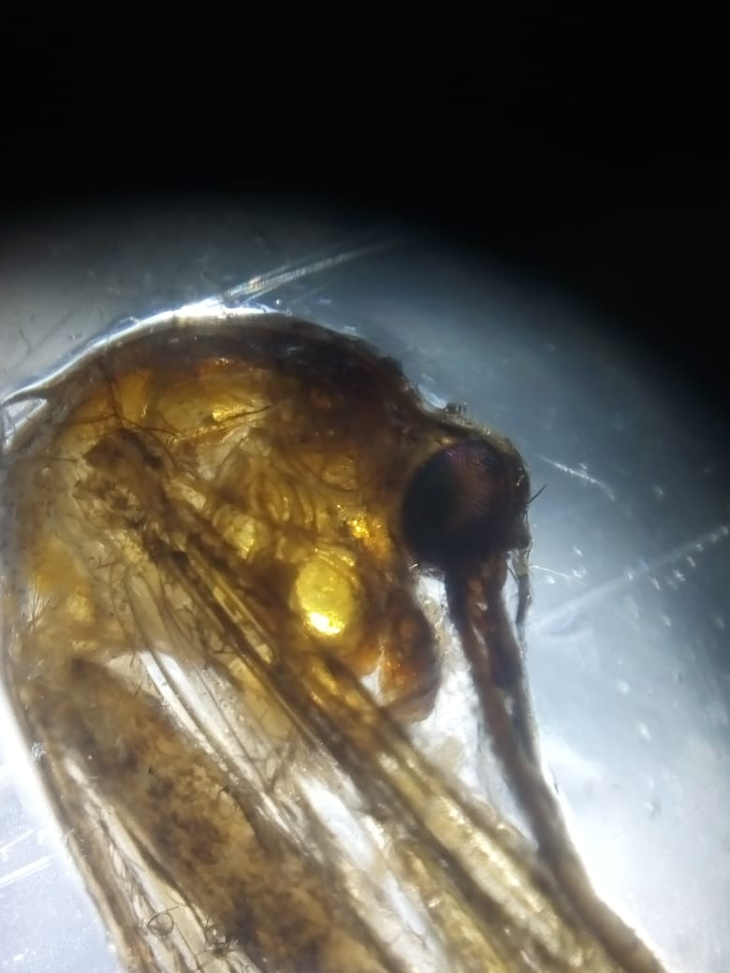

Slide 31
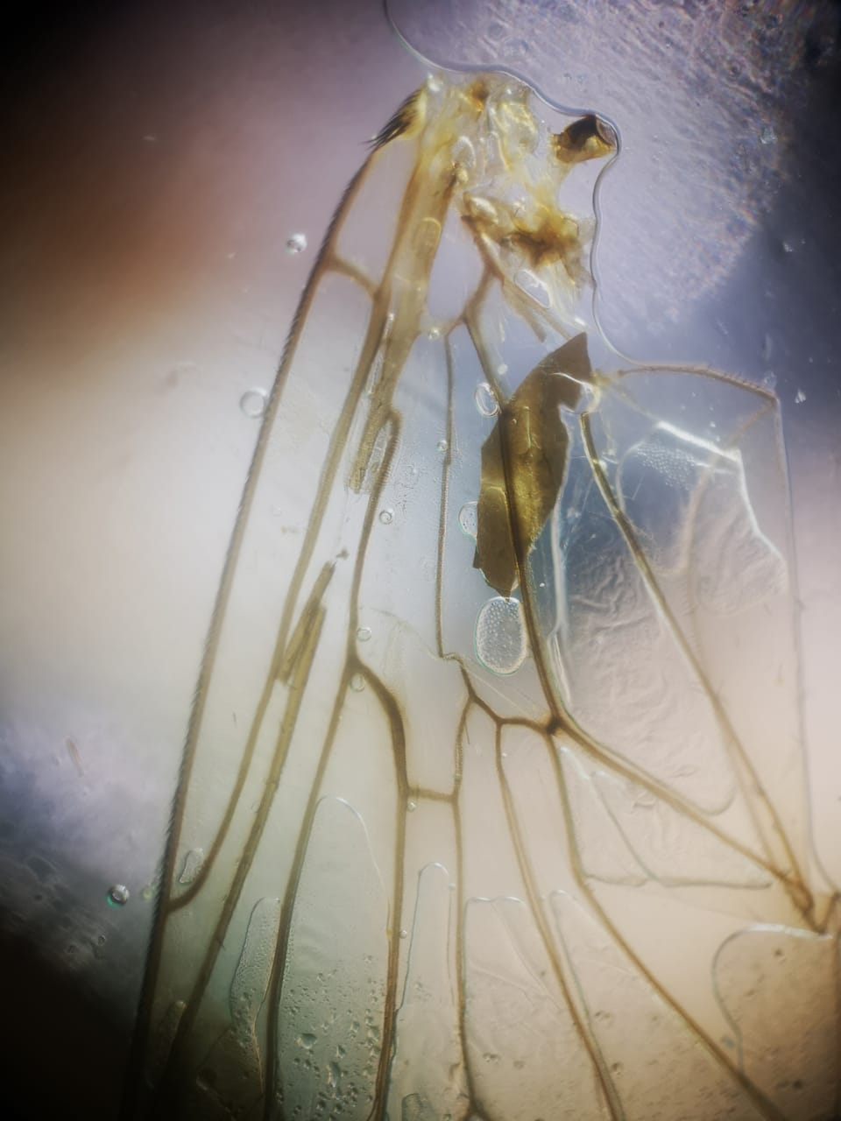
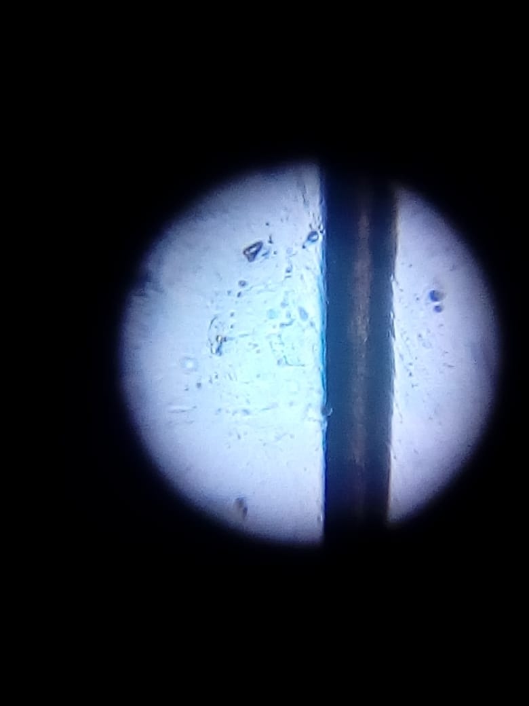

Slide 32
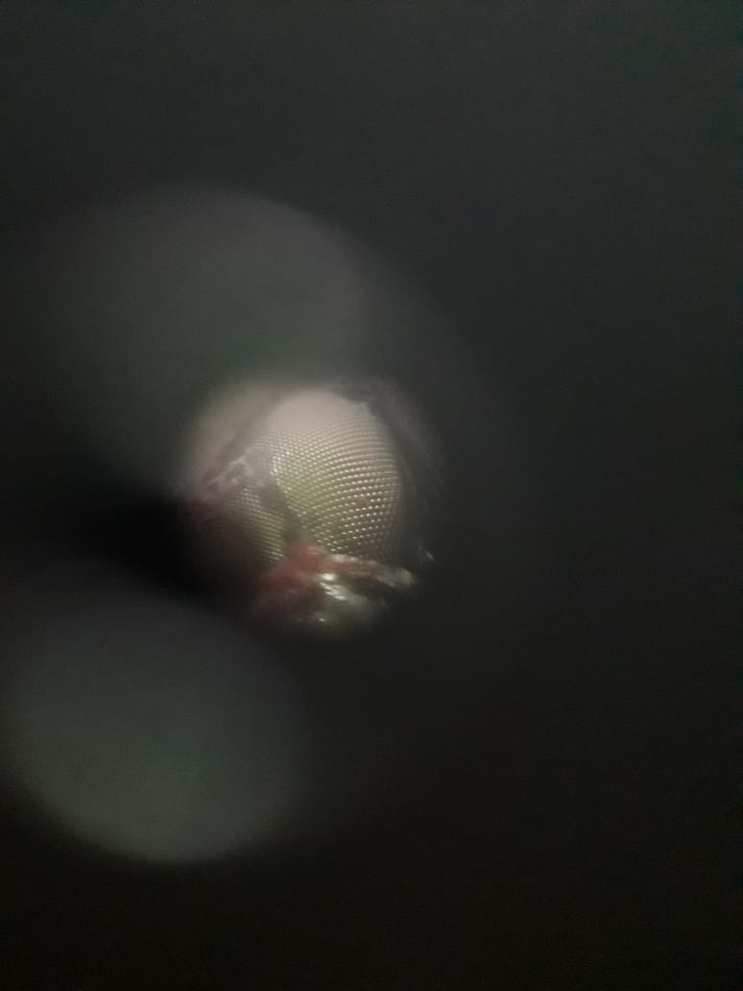

Slide 33
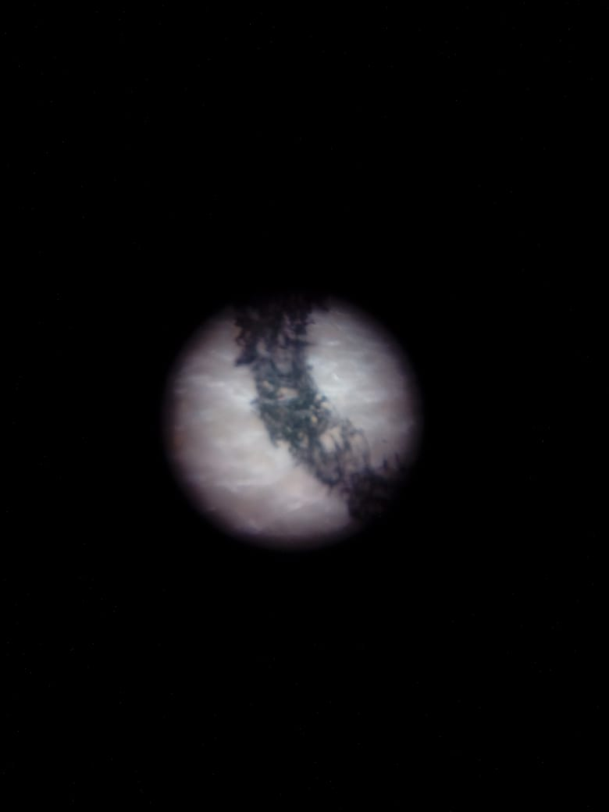

Slide 34
Para cerrar
Hemos construido alrededor de
1000 telescopios (en 25 años) y
1000 microscopios (en solo un año).
¿Cómo dotar a todas las escuelas de microscopios que hasta funcionan y a bajo costo?

